Slide 1


CÔNG TY CP GIẤY VIỆT TRÌ
(Kèm theo Quyết định số: 75 /QĐ-GVT, ngày 27 tháng 03 năm 2025
của Chủ tịch Hội đồng quản trị Công ty)
BỘ
QUY TẮC ỨNG XỬ
VĂN HÓA DOANH NGHIỆP
“Đồng hành cùng phát triển”
Tháng 3 năm 2025

Slide 2

CÔNG TY CP GIẤY VIỆT TRÌ
----------***---------
BỘ QUY TẮC ỨNG XỬ
VĂN HÓA DOANH NGHIỆP
-----------------***---------------
LỜI NÓI ĐẦU
CÂU HỎI ĐẶT RA LÀ:
Chúng ta muốn gì?
CÂU TRẢ LỜI:
Chúng ta muốn:
Được làm việc
Được ghi nhận, biểu dương
Có thu nhập cao
VẬY CHÚNG TA TỰ HỎI:
Mình đã đóng góp được gì cho Công ty?
CÂU TRẢ LỜI:
Chúng ta cùng nỗ lực làm việc hiệu quả hơn
BỘ QUY TẮC ỨNG XỬ VHDN
Hướng dẫn nguyên tắc làm việc chuyên nghiệp hơn
Hành xử chuẩn mực hơn
Ứng xử văn hóa hơn
Hướng đến hoàn thành mục tiêu chung của Giấy Việt Trì
Những nội dung được nêu ra tại Bộ quy tắc này chưa phải hoàn chỉnh, bao quát hết và sẽ được cập nhật hoàn thiện bổ sung. Công ty mong rằng những giá trị mà bộ quy tắc ứng xử đề cập đến sẽ được phát huy thực sự khi chúng ta biết vận dụng vào thực tiễn hàng ngày.

Slide 3

CÔNG TY CP GIẤY VIỆT TRÌ
----------***---------
BỘ QUY TẮC ỨNG XỬ
VĂN HÓA DOANH NGHIỆP
-----------------***---------------
Phần 1: CÙNG NHÌN NHẬN VÀ SUY NGHĨ
CÙNG NHÌN NHẬN
CÙNG SUY NGHĨ
1. TẦM NHÌN
Là doanh nghiệp hàng đầu sản xuất giấy bao bì trong nước
1. NHẬN THỨC
Tất cả vì mục tiêu cao nhất là phục vụ Công ty
2. MỤC TIÊU
Gia tăng giá trị sản phẩm và hướng đến thỏa mãm nhu cầu của khách hàng
2. HÀNH ĐỘNG
Đoàn kết, thống nhất và hợp tác vì mục tiêu chung
3. TRIẾT LÝ KINH DOANH
Lấy khách hàng làm trung tâm
3. TƯ DUY PHỐI HỢP
Hành động không thông xem lại nhận thức
SLOGAN: “Đồng hành cùng phát triển”

Slide 4

CÔNG TY CP GIẤY VIỆT TRÌ
----------***---------
BỘ QUY TẮC ỨNG XỬ
VĂN HÓA DOANH NGHIỆP
-----------------***---------------
Phần 1: CÙNG NHÌN NHẬN VÀ SUY NGHĨ
PHƯƠNG CHÂM
HÀNH ĐỘNG
VĂN HÓA
CÔNG TY
1. Không bàn lùi, chỉ bàn làm
2. Không nói lý do, chỉ nói giải pháp
3. Làm lần sau luôn tốt hơn làm lần trước
4. Cán bộ phải làm gương
5. Luôn lấy phòng thay vì chống
LẤY KHÁCH HÀNG LÀM TRUNG TÂM
Luôn đặt khách hàng lên hàng đầu và là yếu tố cốt lõi trong kinh doanh
VĂN HÓA CHẤT LƯỢNG VÀ SỰ ỔN ĐỊNH
Chú trọng đến chất lượng và sự ổn định
3. VĂN HÓA THỰC THI
Luôn chủ động thực hiện các công việc đến cùng để đạt được mục tiêu chung.
VĂN HÓA HỌC TẬP
Không ngừng học tập và áp dụng kiến thức, kỹ năng mới vào công việc
5. VĂN HÓA QUẢN TRỊ RỦI RO
Chủ động nhận diện rủi ro trước khi quyết định

Slide 5
CÔNG TY CP GIẤY VIỆT TRÌ
----------***---------
BỘ QUY TẮC ỨNG XỬ
VĂN HÓA DOANH NGHIỆP
-----------------***---------------
Phần 1: CÙNG NHÌN NHẬN VÀ SUY NGHĨ
YÊU CẦU CẤN CÓ
CỦA NGƯỜI LÃNH ĐẠO GIẤY VIỆT TRÌ
LÃNH ĐẠO TẦM NHÌN
Là khả năng tạo ra tầm nhìn, định hướng và truyền cảm hứng cho nhân viên hướng đến mục tiêu chung.
Biểu hiện hành vi:
  Có khả năng thiết lập tầm nhìn
  Xây dựng giải pháp triển khai thực hiện
  Thiết lập sự đồng thuận và cam kết của cấp dưới để cùng nhau hành động đạt được mục tiêu chung
2. LÃNH ĐẠO ĐỔI MỚI
Là khả năng tạo suy nghĩ và hành động để tạo ra những ý tưởng mới tốt hơn.
Biểu hiện hành vi:
  Nắm bắt được thị trường để đưa ra những ý tưởng khác biệt
  Có khả năng thích ứng nhanh với những thay đổi
3. NHẠY BÉN TRONG KINH DOANH
Là khả năng hiểu rõ về kinh doanh, xác định được cơ hội và thách thức.
Biểu hiện hành vi:
  Kiểm soát được hiệu quả kinh doanh
  Có khả năng phát huy các cơ hội kinh doanh mới
4. LÃNH ĐẠO THỰC THI
Là khả năng hoàn thành công việc đến cùng để đạt được mục tiêu đề ra.
Biểu hiện hành vi:
  Sẵn sàng vượt qua trở ngại để hoàn thành mục tiêu
  Có khả năng thúc đẩy nhân viên cùng hành động để đạt được mục tiêu chung
5. LÃNH ĐẠO ĐỔI MỚI
Là khả năng dẫn dắt, truyền cảm hứng và thúc đẩy tinh thần làm việc.
Biểu hiện hành vi:
  Tôn trọng và quản lý sự đa dạng của mỗi thành viên
  Có khả năng quản lý, đánh giá và cải thiện hiệu suất làm việc
  Phát triển và nâng cao nguồn nhân lực

Slide 6

CÔNG TY CP GIẤY VIỆT TRÌ
----------***---------
BỘ QUY TẮC ỨNG XỬ
VĂN HÓA DOANH NGHIỆP
-----------------***---------------
Phần 1: CÙNG NHÌN NHẬN VÀ SUY NGHĨ
YÊU CẦU CẤN CÓ
CỦA NHÂN VIÊN, NGƯỜI LAO ĐỘNG GIẤY VIỆT TRÌ
TÂM THẾ TỐT
  Có đạo đức nghề nghiệp, có tâm với công việc
  Có ý thức và trách nhiệm với công việc.
2. TRI THỨC TỐT
  Có kiến thức chuyên môn, tay nghề tốt
  Có kinh nghiệm và biết đúc rút kinh nghiệm từ thực tiễn
  Có kỹ năng tốt (các kỹ năng mềm)
3. THỰC THI TỐT
  Là thực hiện và thi hành tốt nhất, mang lại hiệu quả cao nhất.
  Thực thi để theo đuổi mục tiêu đến cùng
4. THÍCH ỨNG NHANH
  Là chủ động ứng biến, thay đổi nhanh, phù hợp với từng sự việc hay tình huống xảy ra.
  Thích ứng là: Linh hoạt, linh động, cởi mở, chia sẻ trên tinh thần cùng thắng
5. HIỆU QUẢ CAO
  Là khả năng tạo ra kết quả mong muốn hoặc tạo ra ấn tượng sâu sắc

Slide 7
CÔNG TY CP GIẤY VIỆT TRÌ
----------***---------
BỘ QUY TẮC ỨNG XỬ
VĂN HÓA DOANH NGHIỆP
-----------------***---------------
Phần 2: CÙNG HÀNH ĐỘNG
ỨNG XỬ TẠI NƠI LÀM VIỆC
“Coi GVT là ngôi nhà chung thứ 2 của mình”
ỨNG XỬ TRONG CÔNG VIỆC
“Làm gì cũng làm đến tận cùng”
KHÔNG GIAN LÀM VỆC
Thực hiện theo quy định 5S, tức là: Không gian làm việc luôn gọn, sạch và thân thiện
1. YÊU CÔNG VỆC CỦA MÌNH
Làm việc nhiệt tình, trách nhiệm và có hiệu quả
2. LÀM VIỆC PHẢI:
Hiểu bản chất và mục tiêu
Chưa hiểu thì không làm
2. TÁC PHONG LÀM VIỆC
Đến tổ/bộ phận/nơi làm việc trước ít nhất 10 phút để làm công tác chuẩn bị được gọi là đến đúng giờ
Rời khỏi vị trí làm việc đúng giờ được gọi là nghỉ đúng giờ
Chào hỏi mọi người khi đến và về
Không làm việc riêng ảnh hưởng người khác
3. LUÔN TRẢ LỜI ĐƯỢC CÂU HỎI “5W1H”
  Who (ai làm?),
  What (làm gì?),
  Where (ở đâu?),
  When (khi nào?),
  Why (tại sao?) và
  How (như thế nào?).
3. Ý THỨC HỌC TẬP
Mỗi người phải tự học và có trách nhiệm đào tạo người ngay dưới mình
Cách học là luôn trả lời câu hỏi “tại sao” ?
4. KHÔNG ĐẨY VIỆC
Không đùn đẩy việc của mình cho người khác
Khi giao việc mà không hướng dẫn, thời gian hoàn thành và kết quả đạt được gọi là đẩy việc
4. Ý THỨC TIẾT KIỆM
Luôn có ý thức tiết kiệm, chống lãng phí trong công việc
5. XỬ LÝ CÔNG VIỆC
Làm việc phải có kế hoạch
Khi chưa hiểu phải trao đổi thẳng thắn trên tinh thần xây dựng
5. Ý THỨC BẢO VỆ THÔNG TIN
Bảo vệ bí mật công nghệ, sản xuất kinh doanh…
Không tiết lộ thông tin khi chưa được công khai hoặc chưa được phép của cấp có thẩm quyền
6. GIẢI QUYẾT CÔNG VIỆC
Trên tinh thần hợp tác và kiêm trì tìm giải pháp để đạt hiệu quả
Với khách hàng: Luôn hoàn thành trước thời gian

Slide 8
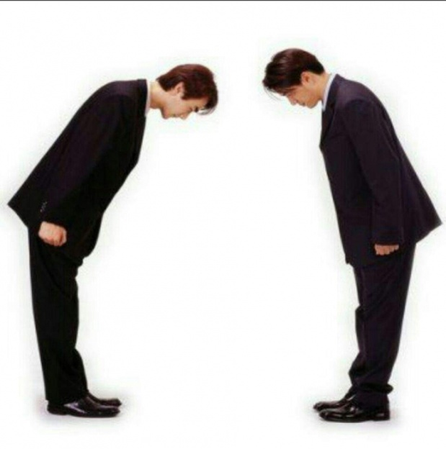
CÔNG TY CP GIẤY VIỆT TRÌ
----------***---------
BỘ QUY TẮC ỨNG XỬ
VĂN HÓA DOANH NGHIỆP
-----------------***---------------
Phần 2: CÙNG HÀNH ĐỘNG
ỨNG XỬ GIỮA NGƯỜI GVT VỚI NGƯỜI GVT
  “Không phải lúc nào mọi người cũng nhìn nhận mọi thứ theo cùng một hướng hoặc có chung quan điểm. Nhưng để đạt mục tiêu chung thì chúng ta cần có thiện chí và sự tôn trọng”
TÔN TRỌNG NHAU
  Luôn chào hỏi, mỉm cười khi gặp nhau
  Nói lời cảm ơn khi:
    Nhận được sự giúp đỡ
    Được người khác chỉ ra những gì chưa được
  Không nói xấu người khác
4. KHI MẮC LỖI
  Chủ động, trung thực nhận khuyết điểm
  Cần giáo dục, răn đe để sửa chữa
  Lỗi cần xử lý: Quy trách nhiệm rõ ràng cho cá nhân đồng thời xem xét trách nhiệm tập thể.
2. CÓ TRÁCH NHIỆM
Không nói KHÔNG khi được đề nghị giúp đỡ
Luôn quan tâm đến đồng nghiệp và giúp đỡ đồng nghiệp
3. KHI KHÔNG ĐỒNG NHẤT VỀ QUAN ĐIỂM
  Khi đưa ra quan điểm của mình cần có lập luận, giải thích rõ
  Chưa nhất trí cần có phương án riêng của mình
  Khi nêu tồn tại thì cần có phương án giải quyết tồn tại

Slide 9
CÔNG TY CP GIẤY VIỆT TRÌ
----------***---------
BỘ QUY TẮC ỨNG XỬ
VĂN HÓA DOANH NGHIỆP
-----------------***---------------
Phần 2: CÙNG HÀNH ĐỘNG
ỨNG XỬ CỦA CÁN BỘ QUẢN LÝ
GƯƠNG MẪU
  Cán bộ phải làm gương
  cho cấp dưới
  Không đổ lỗi cho cấp dưới
2. QUYẾT ĐOÁN, CHÍNH TRỰC
Khi đưa ra quyết định cần bàn bạc để thống nhất
Khi quyết định rồi cần kiên trì, kiên định với quyết định
3. GIAO VIỆC
  Đúng người, đúng việc
  Đúng năng lực, sở trường
4. QUAN TÂM VÀ ĐỒNG CẢM VỚI NHÂN VIÊN
  Chủ động trao đổi với nhân viên
  Biết lắng nghe và biết nghe nhiều chiều
5. CÁN BỘ QUẢN LÝ VỚI: 4 CHỊU – 4 BIẾT – 10 CHỮ
4 CHỊU:
Chịu học - Chịu đọc - Chịu nghe - Chịu tìm hiểu
4 BIẾT:
  ViẾT cho mọi người hiểu
  NÓI cho mọi người thông
  LÀM cho mọi người thấy
  NGHE để xử lý tốt mọi việc
10 CHỮ TRONG HÀNH ĐỘNG
    TẬN TỤY Để cấp dưới học
    GƯƠNG MẪU Để cấp dưới theo
    SÁNG TẠO Để cấp dưới trọng
    DÂN CHỦ Để dễ gần
    KỶ CƯƠNG Để cùng thực hiện

Slide 10

CÔNG TY CP GIẤY VIỆT TRÌ
----------***---------
BỘ QUY TẮC ỨNG XỬ
VĂN HÓA DOANH NGHIỆP
-----------------***---------------
Phần 2: CÙNG HÀNH ĐỘNG
ỨNG XỬ VỚI KHÁCH HÀNG
MỈM CƯỜI, CHÀO ĐÓN KHÁCH HÀNG VỚI THÁI ĐỘ THÂN THIỆN
  Mỉm cười từ xa với khách hàng
  Giao tiếp với khách hàng bằng giọng nói nhẹ nhàng, kèm theo nụ cười thân thiện
  Luôn hồi đáp với khách bằng những từ ngữ đệm: Dạ, vâng…
2. LÀM KHÁCH HÀNG HÀI LÒNG
  Hãy lắng nghe tất cả những điều khách hàng nói và khách hàng hỏi
  Nếu lợi ích của khách hàng xung đột với quyền và lợi ích của Công ty thì đặt lợi ích của khách hàng lên trước

Slide 11
CÔNG TY CP GIẤY VIỆT TRÌ
----------***---------
BỘ QUY TẮC ỨNG XỬ
VĂN HÓA DOANH NGHIỆP
-----------------***---------------
Phần 2: CÙNG HÀNH ĐỘNG
NHỮNG GIAO TIẾP CƠ BẢN
CÁCH CHÀO HỎI
Luôn chủ động chào hỏi theo thứ tự:
  Gặp Lãnh đạo hoặc đồng nghiệp
    Cấp dưới chào cấp trên trước
    Người ít tuổi chào người nhiều tuổi trước
  Gặp khách hàng hoặc đối tác:
    Chủ động chào trước
CÁCH BẮT TAY
  Thường dùng 1 tay và tay phải (trân trọng dùng 2 tay)
  Tư thế đĩnh đạc, nhìn thẳng người đối diện thể hiện sự bình đẳng và tôn trọng
  Siết tay nhẹ để biểu thị sự nống ấm và chân thành
  Thứ tự bắt tay:
    Chức vụ thấp chờ chức vụ cao đưa tay ra trước
    Người ít tuổi nên chờ người nhiều tuổi đưa tay ra trước
    Với nữ thì chờ đối tác nữ đưa tay ra trước
    Bắt tay lần lượt từng người theo thứ tự đến trước rồi mới bắt tay người đến sau.
* Lưu ý:
  Không bắt tay qua mặt người thứ 3
  Không dùng 2 tay để bắt 2 người một lúc
  Không đứng trên bậc cao hơn để bắt tay người đứng dưới (chờ khách lên ngang hàng hoặc xuống cùng hàng)
  Không: Bắt lâu, buông lỏng, siết mạnh, lắc mạnh …
  Không đút tay còn lại vào túi quần

Slide 12
CÔNG TY CP GIẤY VIỆT TRÌ
----------***---------
BỘ QUY TẮC ỨNG XỬ
VĂN HÓA DOANH NGHIỆP
-----------------***---------------
Phần 2: CÙNG HÀNH ĐỘNG
NHỮNG GIAO TIẾP CƠ BẢN
SỬ DỤNG ĐIỆN THOẠI
Trong cuộc họp luôn để chế độ im lặng
Luôn để điện thoại ở trạng thái mở
Gọi lại khi có cuộc gọi nhỡ
SỬ DỤNG ZALO TRONG CÔNG VIỆC
  Zalo cá nhân
  Trả lời hoặc bấm “like” khi nhận được tin nhắn
  Zalo nhóm:
    Luôn bấm “like” khi nhận được tin nhắn
    Không nhắn tin trao đổi riêng trên nhóm
    Cần hoặc chữa rõ: Trao đổi riêng
* Lưu ý:
Không tranh cãi qua điện thoại
Nếu cần tranh luận, nên gặp trực tiếp để trao đổi
Nghe lịch sự, tránh cắt ngang lời
Ngắt máy: Chờ cấp trên hoặc người lớn tuổi hơn ngắt trước
Kết thúc trao đổi phải có lời cảm ơn/lời chào
GIỚI THIỆU KHI GIAO TIẾP
Giới thiệu HỌ TÊN + CHỨC VỤ
Thứ tự giới thiệu
  Người chức vụ thấp chủ động trước
  Người ít tuổi hơn chủ động trước
  Người trong Công ty chủ động trước với khách hoặc đối tác
Trong cuộc họp hoặc làm việc với đối tác khi giới thiệu thành phần của Công ty: Giới thiệu người có chức vụ từ cao đến thấp (gồm họ tên và chức vụ)
NGHI THỨC HỘI HỌP
  Tham gia họp:
  Đến trước ít nhất từ 1-3 phút
  Đến muộn hoặc không tham gia phải báo cáo
  Vị trí ngồi:
    Lãnh đạo ngồi ghế chủ tọa
    Người quan trọng thứ 2 ngồi bên phải chủ tọa
    Khách/đối tác ngồi đối diện chủ tọa
  Phát biểu khi được đồng ý của chủ tọa
  Tuân thủ sự điều hành của chủ tọa
  Không tự ý bỏ dở cuộc họp

Slide 13
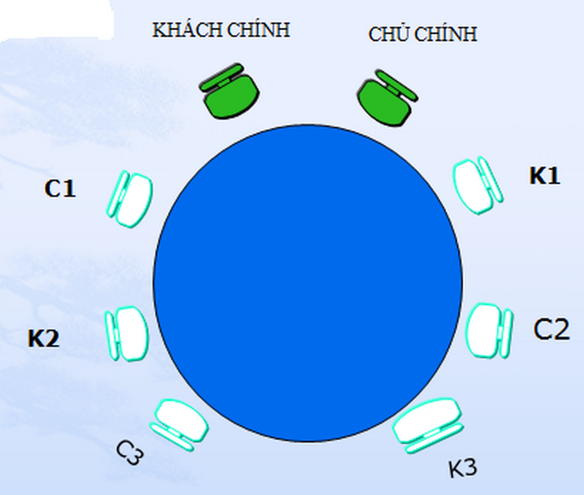
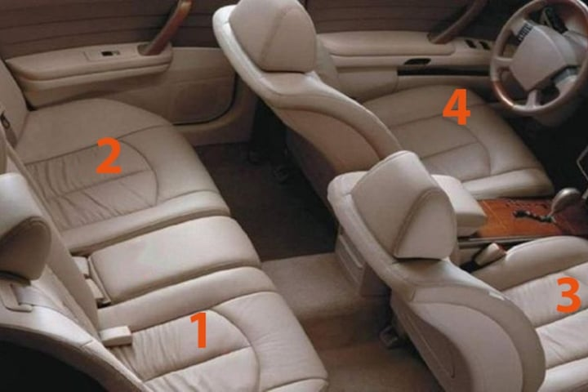
CÔNG TY CP GIẤY VIỆT TRÌ
----------***---------
BỘ QUY TẮC ỨNG XỬ
VĂN HÓA DOANH NGHIỆP
-----------------***---------------
Phần 2: CÙNG HÀNH ĐỘNG
NHỮNG GIAO TIẾP CƠ BẢN
TỔ CHỨC TIỆC CHIÊU ĐÃI KHÁCH
Bộ phận chủ trì, đón khách phải đến trước và về sau
Thành phần tham dự đến trước giờ ít nhất 5 phút
Bố trí chỗ ngồi theo nguyên tắc:
  Chủ tiệc ngồi vị trí trung tâm nhìn ra cửa
  Vị trí bên phải long trọng hơn bên trái
  Nếu nam và nữ cùng hàm => ưu tiên Nữ
  Chủ và khách cùng hàn => ưu tiên khách
  Xếp vợ chồng ngồi cạnh nhau
  Khách nước ngoài: Ngồi gần chủ tiệc càng trọng thị
NGỒI TRÊN XE Ô TÔ 4 CHỖ
Vị trí ngồi:
Quan trọng nhất tại vị trí số 1
Quan trọng thứ 2 là vị trí số 2
Nếu 3 người ngồi ghế sau thì người ngồi giữa là người có chức vụ thấp nhất
Khi đón khách: Vị trí quan trọng nhất dành cho khách, người đón ngồi vị trí số 3
Trường hợp có 2 lãnh đạo cơ quan chủ và khách đi cùng xe thì Lãnh đạo bên khách ngồi vị trí số 1
Lãnh đạo có vợ/chồng đi cùng thì vợ/chồng ngồi vị trí quan trọng nhất
Trường hợp người có chức vụ cao nhất ngồi ghế trước cạnh lái xe, thì những người còn lại sắp xếp ngồi theo nguyên tắc trên.
Lái xe hoặc người đi đón khách/lãnh đạo thì có nhiệm vụ mở/đóng của xe khi khách/lãnh đạo lên hoặc xuống xe.

Slide 14

CÔNG TY CP GIẤY VIỆT TRÌ
----------***---------
BỘ QUY TẮC ỨNG XỬ
VĂN HÓA DOANH NGHIỆP
-----------------***---------------
Phần 3: CAM KẾT
CÔNG TY CAM KẾT
NGƯỜI LAO ĐỘNG CAM KẾT
Pháp luật: Tuân thủ pháp luật
Khách hàng: Hướng đến sự thỏa mãn nhu cầu của khách hàng
Cổ đông: Mang lại lợi ích cao nhất cho cổ đông
Với người lao động:
Tôn trọng và ghi nhận
Tạo điều kiện để NLĐ cống hiến hết mình
Duy trì chính sách lương, thưởng cạnh tranh, công bằng.
Làm việc vì mục tiêu chung của Công ty
Trung thành, tận tâm, tận tụy với công việc
Xây dựng và duy trì hình ảnh của Công ty mọi lúc, mọi nơi
Trở thành người hướng dẫn và truyền động lực cho thành viên mới
LỜI KẾT
  ĐỂ VHDN ĐƯỢC LAN TỎA CẦN:
  Cần sự đồng lòng của tất cả mọi người
  Mọi người hiểu và thực thi hiệu quả nhất
  CBQL gương mẫu thực hiện
  Bộ quy tắc ứng xử VHDN là kim chỉ nam,
  khẳng định uy tín, sức mạnh của người GIẤY VIỆT TRÌ trong cả quá trình xây dựng và phát triển.

